Slide 1

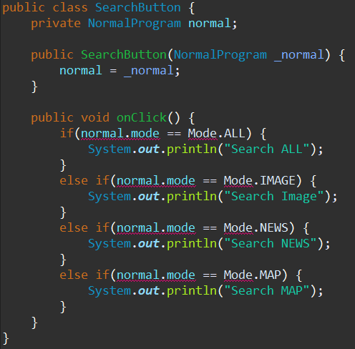
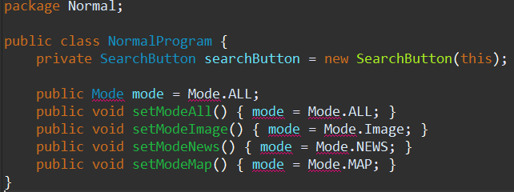
1. 전략 패턴을 사용하지 않았을 때
위의 버튼들 중 하나를 눌러 모드를 설정하고 선택된 모드에 따라서 검색 버튼을 눌렀을 때 결과값이 다르게 나오도록 하는 것.
>> 즉 프로그램 실행 중 모드가 바뀔 때마다 전략이 수정됨

Slide 2

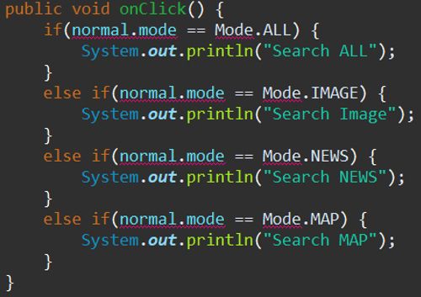
1-1. 전략 패턴을 사용하지 않았을 때의 문제점
위 방식의 문제점은
각 버튼 들의 기능이 세분화되거나(이미지 – 연예인, 영화, 책 등)
새로운 기능이 추가되면
onClick 메소드를 그때마다 수정해야함
>> 코드 분석 및 관리하기 어려워짐
(유지보수가 힘듬)
OCP 위배
Open-Closed Principle : 기존의 코드 변경X, 기능 추가

Slide 3
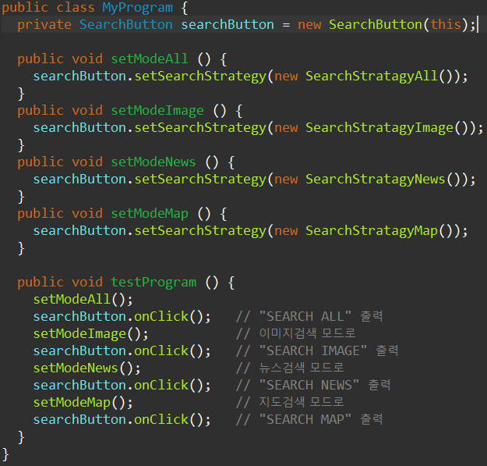
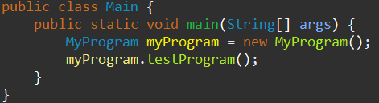
2. 전략 패턴
전략 패턴은 각 모드들의 동작을 모듈로 분리해 버튼들을 누르고 검색할 때 실행될 검색 모듈을 갈아끼워주는 방식으로 코드를 짜야함.

Slide 4
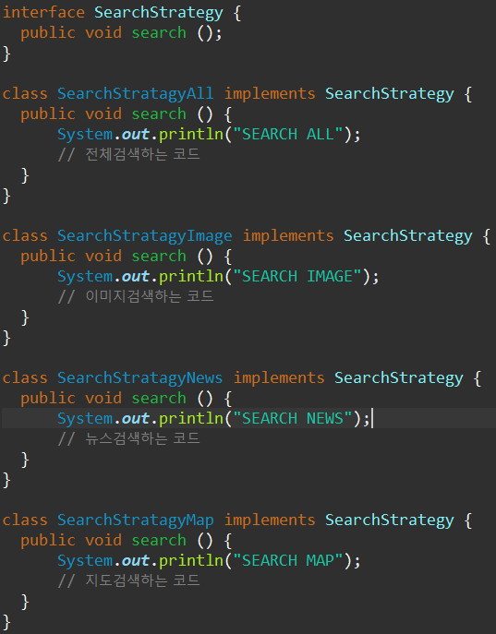
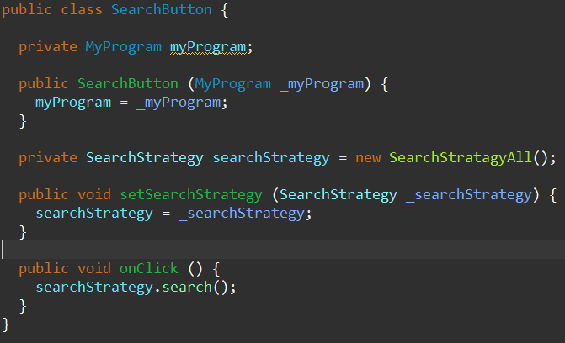
2. 전략 패턴

Slide 5
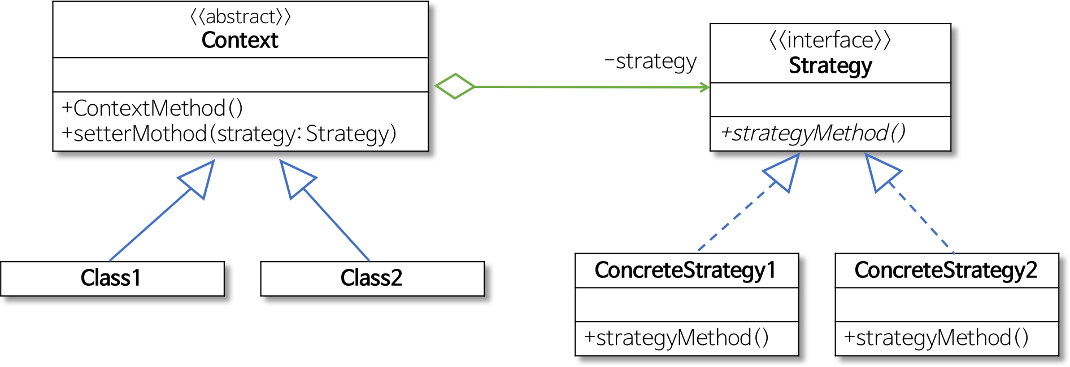

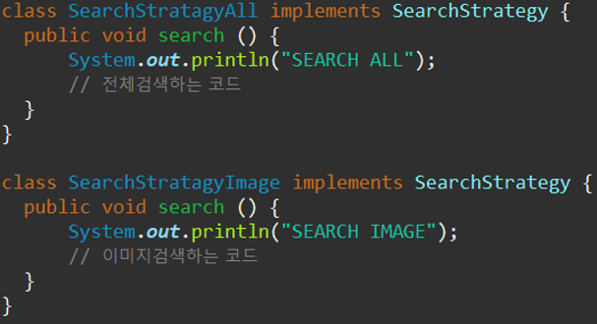

2. 전략 패턴
행위(메소드)를 클래스로 캡슐화해 동적으로 행위를 자유롭게 바꿀 수 있게 해주는 패턴
참조
상속
오버라이딩
① Strategy : interface or abs cls로 외부에서 동일한 방식으로 알고리즘을 호출하는 방법
② ConcreteStrategy : 스트래티지 패턴에서 명시한 알고리즘을 실제로 구현한 클래스
③ Context : 스트래티지 패턴을 이용하는 역할을 수행 / 필요에 따라 동적으로 전략을 바꿀 수 있도록 setter 메서드 제공

